Slide 1

人力资源管理
— 绩效考核与绩效管理

Slide 2
一、为什么要进行绩效考核
1、传统绩效考核的目的
通过考核确认工作执行人员的绩效达成水平，决定奖惩、奖金分配、提薪、调职、晋升等人力资源管理决策。
通过考核及对考核结果的合理运用（奖惩和待遇调整），激励员工努力工作。
但是：在理论与实践上都存在一些问题

Slide 3
过分的把员工绩效改善和能力的不断提高依赖于奖惩制度，因此带来的消极影响表现在：
1）员工改善绩效的动力来自于利益的
驱使和对惩罚的惧怕。
2）过分依赖考核制度而削弱了组织各
级管理者对改善绩效方面的责任。

Slide 4
3）单纯依赖定期的、既成绩效的评估而
忽略了对工作过程的控制和督导。
4）由于管理者充当警察的角色，考核就
是挑员工的毛病，因此造成管理者与
被管理者之间的对立与冲突。
5）这种只重结果不重过程的管理方式，
不利于培养缺乏工作能力和经验的资
浅员工。

Slide 5
6）当员工发现无法达到工作标准时，自
暴自弃、放弃努力，或归因于外界、
他人和其他因素。
7）在工作标准不能确切衡量时，导致员
工规避责任。
8）产生对业绩优秀者的抵制情绪，使成
绩优秀者成为被攻击的对象等。

Slide 6
2、现代绩效考核的目的
考核的目的不仅仅是为了奖惩，奖惩只是强化考核功能的手段。
考核的目的不仅仅是为了调整员工的待遇，调整待遇是对员工价值的不断开发的再确认。
不断提高员工的职业能力和改进工作绩效，提高员工在工作执行中的主动性和有性。

Slide 7
因此，考核要：
1）确认员工以往的工作为什么是有效的
或无效的；
2）确认应如何对以往的工作方法加以改
善以提高绩效；
3）确认员工工作执行能力和行为存在哪
些不足；
4）确认如何改善员工的能力和行为；
5）确认管理者和管理方法的有效性；

Slide 8
6）确认和选择更为有效的管理方式和方
法。
考核不仅仅是针对员工，更重要是针对管理者，因为：
1）考核是直线管理者不可推卸的责任，
员工的绩效就是管理者的绩效；
2）认真组织考核不仅体现了管理者对员
工、自身和组织的负责精神，而且反
映了管理者自己工作态度。

Slide 9
3、考核目的总结
通过正确的指导，强化下属已有的正确行为；克服在考核中发现的低效率行为，不断提高员工的工作执行能力和工作绩效；
为晋升、薪酬、奖金分配、人事调整等人力资源管理活动提供可靠的决策依据；

Slide 10
强化管理者的责任意识，不断提高他们的管理艺术和管理技巧，提高组织的管理绩效；
通过对考核结果的合理运用，营造一个激励员工奋发向上的积极心理环境
为员工的职业生涯发展提供公平的机会，使他们始终保持不断发展的能力。

Slide 11
绩效考核策略之一：
管理者是
业绩改善和提高的
推动者；
而不仅仅是
员工业绩和能力的评定者

Slide 12
二、绩效考核的应用
1、人力资源规划
通过考核，为企业提供总体人力资源质
量优劣程度的确切情况，获得员工晋升
和发展潜力的数据，以便为企业未来的
发展制定人力资源规划；

Slide 13
2、招聘和选择
根据绩效考核，可以确认招聘和选择员工采用何种评价指标和标准，以便提高绩效的预测效度，提高招聘的质量并降低招聘成本。
如：
1）知识
2）经验和技能
3）性格及其他心理品质

Slide 14
3、人力资源开发
根据绩效评价的结果，分别制定员工在
培训和发展方面的特定需要，以便最大
限度地发展他们的优点，使缺点最小化。
实现：
1）提高培训效果，降低培训成本；
2）实现适才适所；
3）在实现组织目标的同时，帮助员工
4）发展和执行他们的职业生涯规划。

Slide 15
4、薪酬方案的设计与调整
绩效评价的结果为报酬的合理化提供决
策的基础，使企业的报酬体系更加公平
化、客观化，并具有良好的激励作用。
如：
1）提薪的标准和提薪的方式；
2）奖金的标准和分配方式；
3）为有贡献的人追加特别福利和
保险等。

Slide 16
5、正确处理内部员工关系
公平的绩效评价，为员工在提薪、奖惩、
晋升、降级、调动、辞退等重要人力资
源管理环节提供公平客观的数据，减少
人为因素对管理的影响，因而能够保持
组织内部员工的相互关系于可靠的管理
基础之上。

Slide 17
6、对员工潜在能力的认识
员工潜在能力的状况是预测员工未来工
作绩效的重要依据。组织的未来发展，
在很大程度上依赖员工潜在能力的发展
空间。
认识：
1）现实绩效与员工现实能力相关；
2）未来绩效往往取决于员工的潜
在能力。

Slide 18
绩效考核策略之二：
绩效考核是
企业人力资源管理
各项工作的
管理基础

Slide 19
三、绩效评价程序
确定绩效
评价的目的
建立
工作期望
设计
评价体系
工作绩效
评价实施
绩效改进
指导
制定绩效
改进计划
绩效
评价面谈

Slide 20
1、确定绩效评价的目标
不同的目标决定评价的内容、标准和方
法的不同。
例如：（日本企业）
奖金 业绩
调薪 忠诚
晋升 能力

Slide 21
绩效考核策略之三：
绩效考核的目的
是考核实施的原则

Slide 22
2、建立工作期望
建立工作期望，就是企业要求工作执行
人员应该达成和如何达成工作绩效标准。
包括：
1）应该做什么：工作执行人员应该
完成什么工作和履行什么职责；
2）应该遵循哪些规章制度、工作程
序和操作规程；

Slide 23
3）应该达成什么工作结果。
如：
工作的质量，包括：
工作过程的正确性
工作结果的有效性
工作结果的时限性
工作方法选择的正确性
工作的数量，包括：
工作效率 工作总量

Slide 24
4）完成预定绩效应具备哪些知识、经
验和技能。
例如：
工作执行人员应具备的专业知识、
管理知识和经验的程度；
工作执行人员应具备的技能或能力：
*组织协调：包括工作分配、内外关系协调等；
*计划决策：目标分解与资源分配、计划的周
密性与可行性等；

Slide 25
*执行有效：执行效率、执行监督、意外
事件处理等；
*人际交往：有效沟通、合作友善、冲突
处理等；
*问题解决：发现问题及时、判断准确、采
取解决问题的方法得当等；
*培训指导：培训开发、工作指导、帮助下
属解决问题等；
*下属激励：公平公正、有效授权、团队意
识建立、士气激发技巧等。

Slide 26
5）工作执行中的行为和态度。
包括：
敬业精神、主动工作精神；
敢于负责、忠于职守；
刻苦勤奋、勇于革新；
率先垂范、以身作则；
实事求是、扎实稳健等。

Slide 27
绩效考核策略之四：
没有工作标准
就没有绩效考核

Slide 28
3、设计评价体系
1）确定评价责任体系：
自我评价 同事评价
上级评价 下级评价
服务对象评价
小组评价（有相关人员组成）
不同的评价目的，选取不同的评价责任人

Slide 29
2）评价方法选择
相对评价法，包括：
A、交替排列法
B、因素排序法
C、配对比较法
D、强制分布法

Slide 30
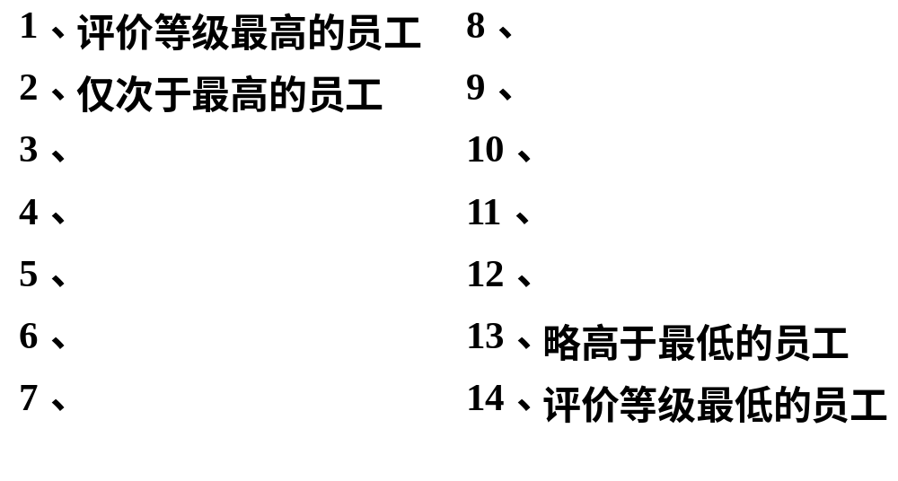
A、交替排序法（比较）

Slide 31
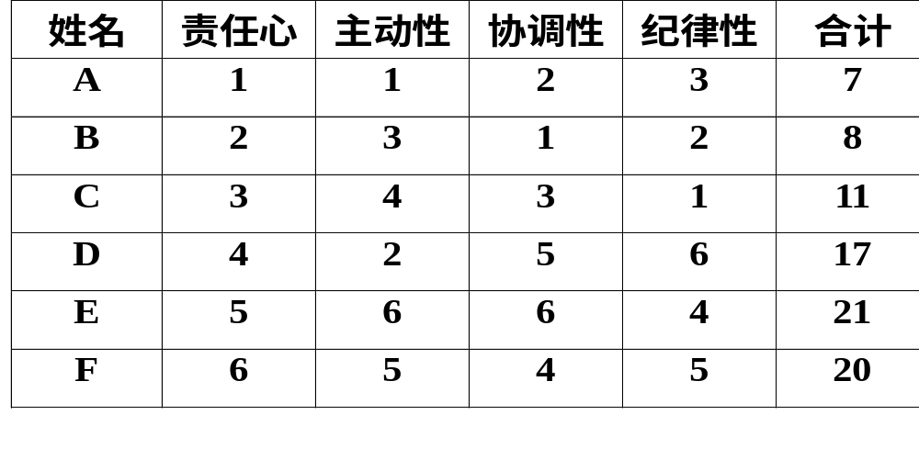
B、因素排序法（分因素比较）

Slide 32
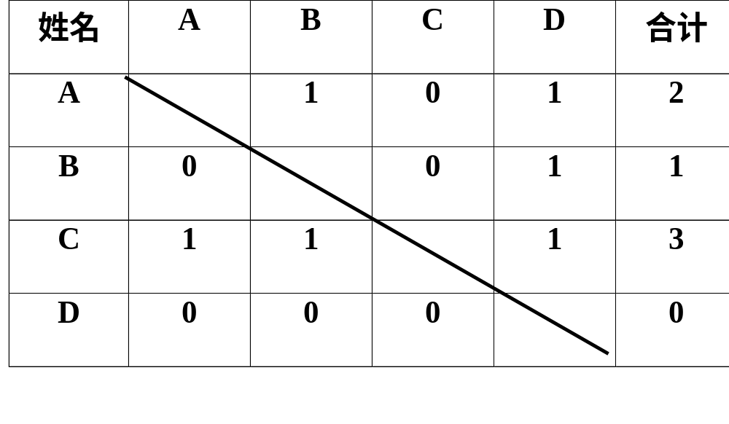
C、配对比较法

Slide 33
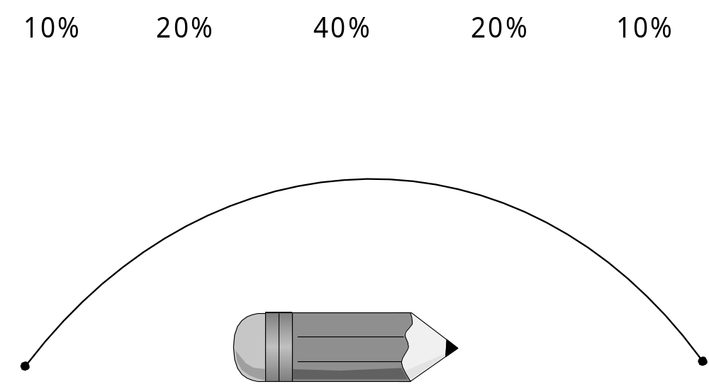
D、强制分布法

Slide 34
绝对评价法，包括：
A、关键事件法
B、叙述法
C、作业标准法
D、图表尺度法
E、目标管理法
F、强制选择法

Slide 35
A、关键事件法
规定最有利和最不利的记录标准（限度事例），作为考核的主要着眼点，适合以奖惩为目的的考核（操作类）；
在日常工作中记录并保存限度事例；
根据保存的记录，对员工进行评价。

Slide 36
B、叙述法
在进行考核时，以文字叙述的方式说明突出事实，
包括：
用事实说明，以往工作取得了
那些明显的成果；
工作上存在的不足和缺陷是什
么。

Slide 37
C、作业标准法
预先确定各项作业的标准，作为绩效评价的客观基础；
建立衡量作业标准的方法，并让员工理解这些标准与衡量方法；
根据员工的工作情况和结果对照标准进行评价。

Slide 38
D、图表尺度法
选择绩效评价要素；
限定不同绩效等级的的评价标准和分数；
直接上级根据图表对员工进行评价。

Slide 39
E、目标考核法
根据下属能力情况设定工作业绩目标；
将目标定量化，确定衡量方法和绩效标准；
考核时按照预定标准与下属共同检讨每一个目标的完成程度。

Slide 40
F、强制选择法
选择绩效评价因素，并对每一个因素进行不同达成程度的描述；
在考核时，要求评价者根据被考核者的情况选择最符合的描述；

Slide 41
绩效考核策略之五：
评价方法的选择应该是
简单、实用，
避免复杂化。

Slide 42
4、工作绩效评价实施
1）如何进行正确评价
A、强化原始记录，提高评价质量
B、对评价标准形成一致的理解
C、为自己的主观感觉寻找事实和
客观依据。

Slide 43
2）常见评价因素的判断基准
A、工作过程的正确性
优秀标准：一贯遵循既定的方
针、政策、程序和方法。
注意以下情况发生：
*未经批准擅自违反既定的方针政策；
*破坏正常的组织权利结构，发生越权、侵
权行为；
*擅自改变规定的程序和方法等。

Slide 44
B、工作结果的有效性
优秀标准：工作的结果总是超过
和达到预期的要求。
注意以下情况发生：
*以某种借口为由，达不到预期的要求；
*存在返工、投诉和有关部门抱怨；
*需要经常指导、监督和控制，存在对其工
作不放心的感觉等。

Slide 45
C、工作方法选择的正确性
优秀标准：总是能够选择正确的
工作方法。
注意以下情况发生：
*在工作方法选择方面经常需要上级指导，
对自己的职业能力缺乏信心；
*因工作方法选择不当而造成工作的失误或
损失等。

Slide 46
D、工作效率
优秀标准：总是能够在规定的
时限内完成工作。
注意 以下情况发生：
*拖延工作具有一贯性；
*完成工作需要上级或相关人员的不断催促；
*工作缺乏逻辑性，没有条理性等。

Slide 47
E、工作数量
优秀标准：承担明显超过平均
水平以上的工作量，并能同时
推行多项工作。
注意以下情况发生：
*承担的工作任务与大多数人相仿；
*不能同时推行多项工作任务；
*一旦工作数量增加，工作的质量产生明显的恶化等。

Slide 48
F、工作的改进与改善
优秀标准：主动改进工作方法，
不断提高绩效水平。
注意以下情况产生：
*墨守成规、安于现状、缺乏创新意识；
*缺乏改善工作的热情和有价值的建议；
*固执己见，反对改革等。

Slide 49
G、统筹安排与计划
优秀标准：合理分配工作，有
效利用资源。
注意以下情况发生：
*在工作分配上出现职责重叠，时间安排发
生冲突；
*员工各种任务与责任明显不均衡；
*存在人浮于事现象等。

Slide 50
H、知识
优秀标准：拥有足以履行各种
职责的专业知识和
管理知识。
注意以下情况发生：
*因相关知识欠缺而需要频繁指导；
*难以理解和把握上级意图，造成因理解困难而产生的执行不利等。

Slide 51
I、经验和技能
优秀标准：在处理本职责内工作
时总是得心应手，无
须指导和帮助。
注意以下情况产生：
*在履行工作职责时经常就具体问题寻求指
导和帮助；
*对处理常见问题时经常显得没有把握；
*在事务处理过程中一贯缺乏主见；
*难以独立承担一项完整的工作等。

Slide 52
J、沟通能力
优秀标准：善于选择适当的方
式与人交流，对他
人的意图理解准确，
表达流畅。
注意以下情况发生：
*不能根据客观情况、对象选择适当的沟通方式；
*文字、语言表达缺乏逻辑，以致他人难以理解；
*无法准确理解他人意图等。

Slide 53
K、解决问题能力
优秀标准：总是善于发现问题，
并正确解决问题。
注意以下情况发生：
*不能把问题解决在萌芽状态；
*不能正确把握问题的本质和产生的原因；
*不能选择正确处理问题的方法；
*经常因问题处理不当产生抱怨等。

Slide 54
L、督导能力
优秀标准：经常检查下属工作
进度，指导和协助下属解决工作中
的问题，有效协调下属的工作关系，
注重培养下属的工作能力。
注意以下情况发生：
*经常抱怨下属工作开展不利；
*经常抱怨下属工作能力不足；
*不能准确把握下属工作进度和存在的问题等。

Slide 55
M、责任意识
优秀标准：忠于职守，尽职尽
责，积极主动，实
事求是，工作扎实。
注意以下情况发生：
*强调客观理由，推脱应负的责任；
*好大喜功，言过于实；
*畏惧困难，不敢承担富有挑战性的工作；
*牢骚满腹，抱怨重重；
*把问题上缴，提不出有价值的建议。

Slide 56
N、个人品格
优秀标准：自信、友善、公正
无私、乐于助人。
注意以下情况发生：
*没有主见，人云亦云；
*语言粗鲁，怪话连篇，经常使用讽刺性语言；
*缺乏同情心，在力所能及的范围里坐视他人的困难等。

Slide 57
3）评价过程中常见的问题
A、要面向未来，而不是追究既往；
B、关注事实依据，不能仅凭自己的感
觉；
C、注意考核记录，以便进行绩效面谈
和日后的绩效指导；

Slide 58
D、避免评价的主观效应，如：
*过去记录的影响（有利和不利的方面）；
*宽容与自己见解、性格相同的人；
*近期效应的影响；
*盲点效应；
*无怨言偏差；
*完美主义；
*友朋效应；
*自我比较效应等。

Slide 59
4）考核结果的修正
A、宽严修正：
为了避免各部门主管在把握评价标
准时宽严不同，因此，需要对评价
结果进行统计修正；
B、 部门修正：
由于各部门存在绩效方面的实际差
异，因此必须在宽严修正的基础上
进行部门修正，以确保公平。

Slide 60
绩效考核策略之六：
绩效考核的效果
不在于考核的方法，
而在于实施的过程。

Slide 61
5、绩效评价面谈
1）绩效面谈的目的
A、对考核的结果形成一致的看法；
既承认员工的优点，又指出存
在的 不足；
B、对下一阶段工作的期望达成一
致的协议；
C、讨论并制定双方都能接受的绩
效改进计划等。

Slide 62
2）面谈 中应注意的问题
A、建立彼此信任的相互关系，形成有
利的面谈气氛；
B、清楚说明考核和面谈的目的是培养
和发展员工自己；
C、鼓励对方讲话，考核者要多听，不
要打岔或只顾表达自己的看法；
D、注意对方的感情，避免发生对立情
绪和产生冲突；

Slide 63
E、集中绩效本身而回避性格问题；
F、集中未来而不是追究既往；
G、优缺点并重，突出优点和对未来工
作绩效的期望；
H、以积极的方式结束面谈，激发出员
工的工作热情等。

Slide 64
绩效考核策略之七：
考核面谈的目的
在于
员工与管理者的沟通

Slide 65
6、制定绩效改进计划
1）确定绩效改进目标，包括：
工作绩效改进目标
个人能力提升目标
注意：
目标要具体，难度要适当；
容易改的先改，容易见效的先改。

Slide 66
2）拟订具体的行动方案，包括：
A、阅读指定的书籍、报刊和杂志等；
B、参加脱产的培训和经验交流活动；
C、在职培训活动；
D、实际观摩与指导活动等。

Slide 67
3）明确资源方面的保障
确定需要哪些外部资源和内部资源，并
予以保障，这些资源包括：
A、组织与上级
B、员工的客户
C、培训教师
D、企业培训制度等

Slide 68
4）明确评估改进计划完成的方法
例如：
员 工：客户代表
绩效改进项目：增强“客户导向意识”
具体行动措施（1）：在未来6个月中，与职责
范围 内的每位客户通电
话，并对客户反映的情
况做出记录。
资源保障：客户
完成时间：六个月
评估方法：上级的观察和反馈，客户的反馈意
见。

Slide 69
具体行动措施（2）：通过参加培训和在工
作中向“客户导向”
意识强的同事学习，
提高年度考核中“客
户意识”一项的得分。
资源保障：上级，同事，人力资源部。
完成时间：12月5日前
评估方法：年终关于“客户意识”的评价得
分是否有所提高。

Slide 70
绩效考核策略之八：
绩效改进计划是
绩效考核的
重要组成部分

Slide 71
7、绩效改进指导
1）分析绩效改进指导需求
*明确绩效改进项目的先后次序
*各绩效改进项目的关键点
*各绩效改进项目的最佳时机
2）拟订指导计划
*评估下属的学习风格
*选择学习活动
*准备指导计划

Slide 72
3）执行指导计划
*与下属保持深入沟通，发挥下属的绩
效改进的主动性
*营造有利的学习环境，包括：管理者
的指导技巧、员工的学习条件和其他
人的有效配合等。

Slide 73
4）评估绩效指导成效
*指导目标是否达成
*是否需要进一步的指导
*对下属的辅导是否有效
*下属在指导过程中有什么反映
*下属下一阶段的发展需求是什么
*有哪些需要改进的地方
*还需要进行哪些指导等

Slide 74
绩效考核策略之九：
绩效考核的
目的是
为了改善工作

Slide 75
四、绩效评价举例
销售人员

Slide 76
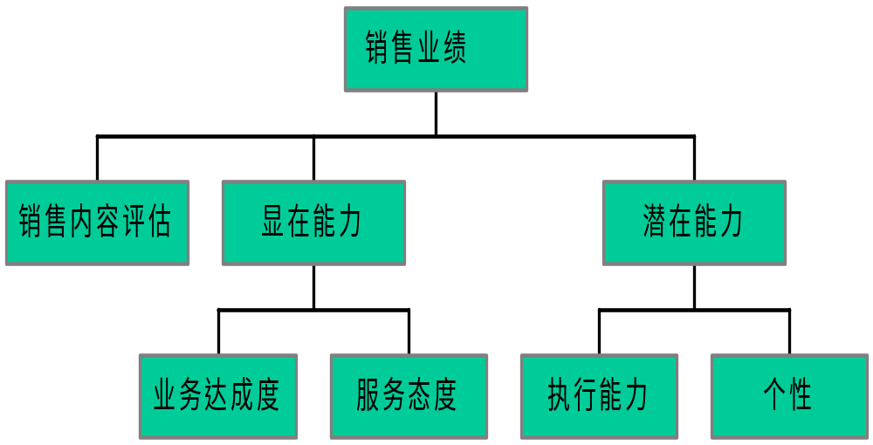

Slide 77
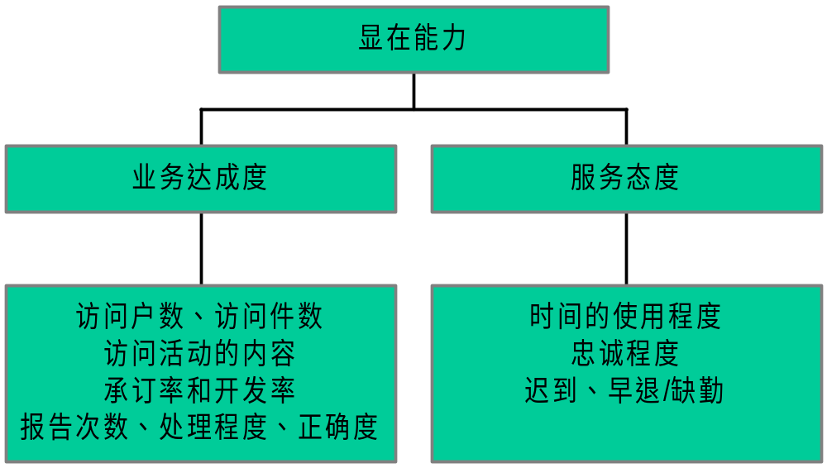

Slide 78
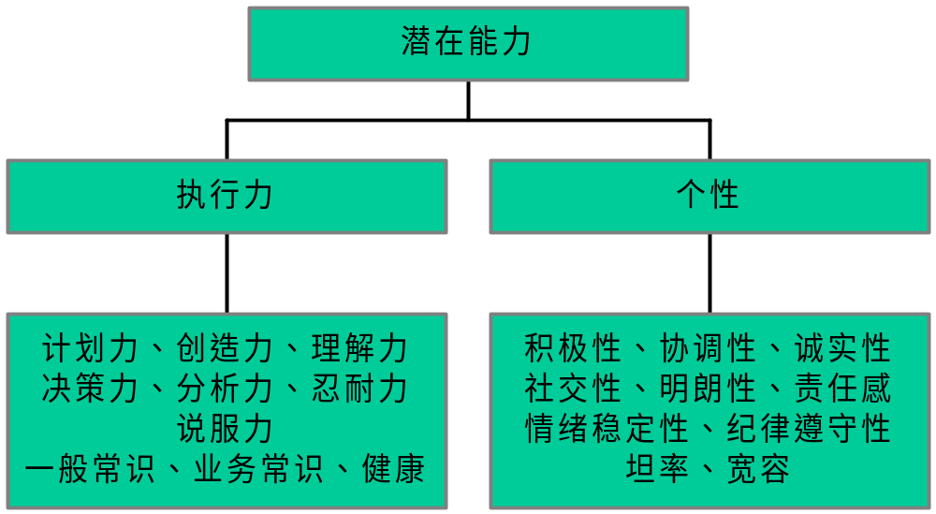

Slide 79
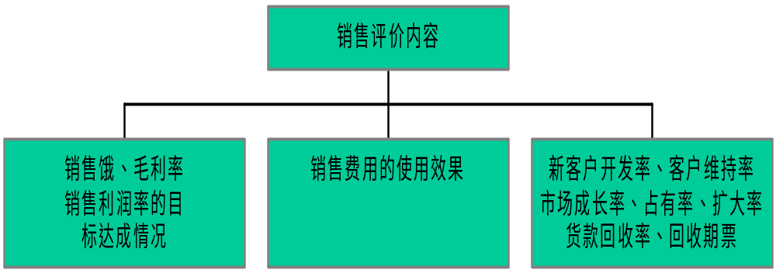

Slide 80
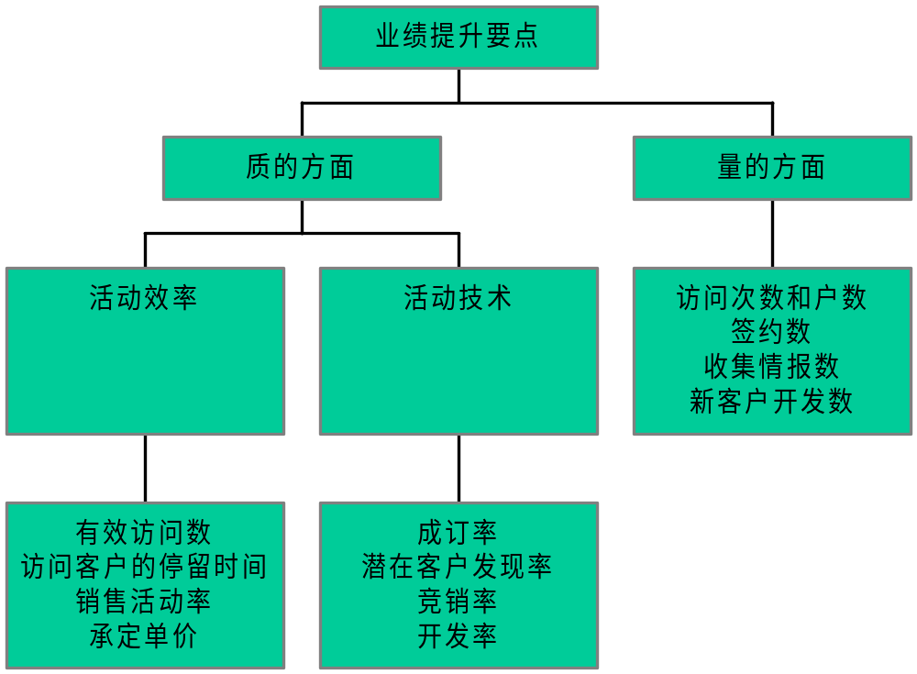

Slide 81
术语解释：
有效访问率 = 有效访问次数 / 访问总次数
访问客户停留时间 = 总停留时间 / 访问客户数
销售活动率 = 商谈时间 / 总活动时间
承定单价 = 承订金额 / 承订件数
承订率 = 承订件数 / 总访问户数
潜在客户开发率 = 潜在客户访问数 / 潜在客户
件数
竞销率 = 同业（他人）承定户数 / 我承定户数
开发率 = 新往来户数 / 新客户访问数

Slide 82
一般管理能力因素
1、对下属的评估能力
2、对细节的用心程度
3、对下属的训练
4、一般沟通技巧
5、对事件、资讯的分析
6、与人相处的自信心
7、创造性

Slide 83
8、决策的风格
9、工作的授权与督导
10、自我敬业态度
11、下属敬业态度
12、资讯掌控能力
13、推动工作的效率
14、面谈技巧
15、领导风格
16、会议主持能力
17、判断能力

Slide 84
18、会议投入程度
19、谈判技巧
20、自我目标设定
21、对下属的期望
22、个人文书控制能力
23、个人的外在风度
24、讲演风格
25、阅读速度和理解技巧
26、撰写报告的能力
27、选聘人才

Slide 85
28、推销技巧
29、电话沟通技巧
30、个人时间管理
31、口头简报技巧
32、驾御下属技巧
33、冲突处理
34、问题解决能力
35、协调能力
36、现场激励技巧

Slide 86
成功管理人员的特征
1、果断性
2、决策能力
3、外交手腕
4、积极性
5、正直性
6、热忱性
7、公正性
8、坚定性
9、前瞻性
10、稳定性
11、领悟力
12、判断力
13、领导力
14、信赖感
15、自信心
16、自制力

